Slide 1
MAVEN
Fases de ciclo de vida MAVEN
Maven se fundamenta en el concepto central de ciclo de vida de construcción (build lifecycle). Esto significa que el proceso de construcción y distribución de un artifact (artefacto = proyecto) concreto está definido claramente.
Existen tres ciclos de vida en el sistema: default, clean y site. El ciclo de vida default controla el despliegue de tu proyecto, el ciclo de vida clean controla la limpieza de tu proyecto, mientras que el ciclo de vida site controla la creación del site de documentación de tu proyecto.
Cada uno es estos ciclos de vida de construcción está definido por una lista diferente de fases (phases), donde cada fase representa un estado en el ciclo de vida.
default
clean
site
Ciclo de vida

Slide 2
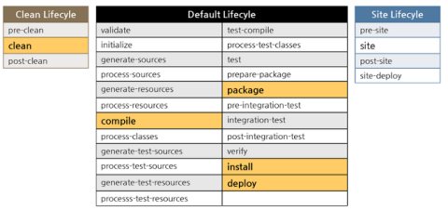
MAVEN

Slide 3
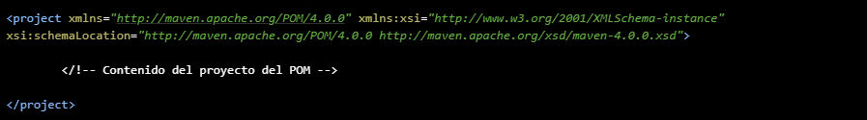
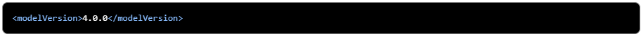
MAVEN
POM.xml
El fichero “pom.xml” es el núcleo una configuración de un proyecto en Maven. Simplemente es un fichero de configuración, que contiene la mayoría de la información necesaria para construir (build) un proyecto. Lo primero que se tiene es el espacio de nombres
Después tenemos una serie de datos que definen el artefacto.
La primera etiqueta es <modelVersion>. Es la versión del POM, para que funcione en Maven 2 y 3 requiere ser la versión “4.0.0”

Slide 4
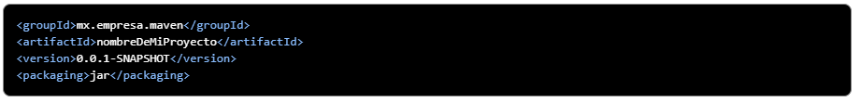
MAVEN
Las etiquetas que introdujimos al crear el proyecto), son los llamados básicos que requiere un proyecto Maven:
<groupId>: Nombre único que suele ser el nombre o la web de la organización. Aunque no es necesario que tenga puntos de separación en Maven, se recomienda para actúe como paquete de Java.
<artifactId>: El nombre del proyecto
<version>: La versión de nuestro proyecto. Por defecto se suele poner “0.0.1-SNAPSHOT”, aunque no pasa nada si ponemos de versión “1.0” o “3.0.1”, como queramos hacer nuestro sistema de versiones.
<packaging>: Cuando Maven construya nuestro proyecto, como queremos que sea empaquetado. Si por ejemplo ponemos “jar” (que es lo que pone por defecto Maven) se nos creará una biblioteca típica de Java. Otro ejemplo sería si ponemos “war”, que sería un empaquetado web para desplegar en un servidor.

Slide 5
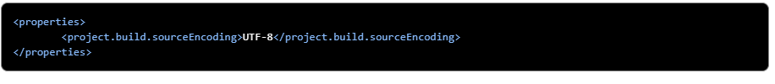
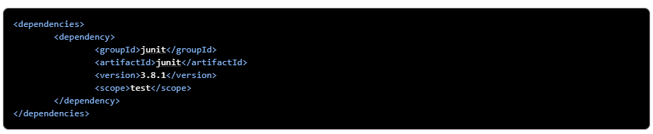
MAVEN
Luego tenemos una etiqueta <properties> que engloba un conjunto de etiquetas. Lo que esté dentro de la etiqueta <properties> se puede decir que son variables globales que se podrán poner en otras partes del fichero POM
Relación por dependencias <dependencies>: Es la que tenemos en el ejemplo. Engloba todas las dependencias, por ello tendremos cada dependencia separada por <dependency> (notar que es singular).

